Slide 1
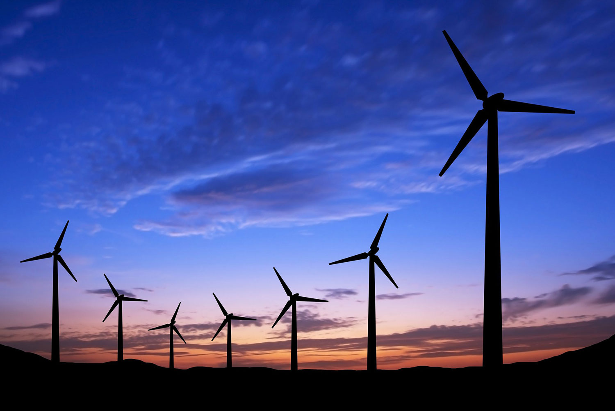
Windenergie

Slide 2
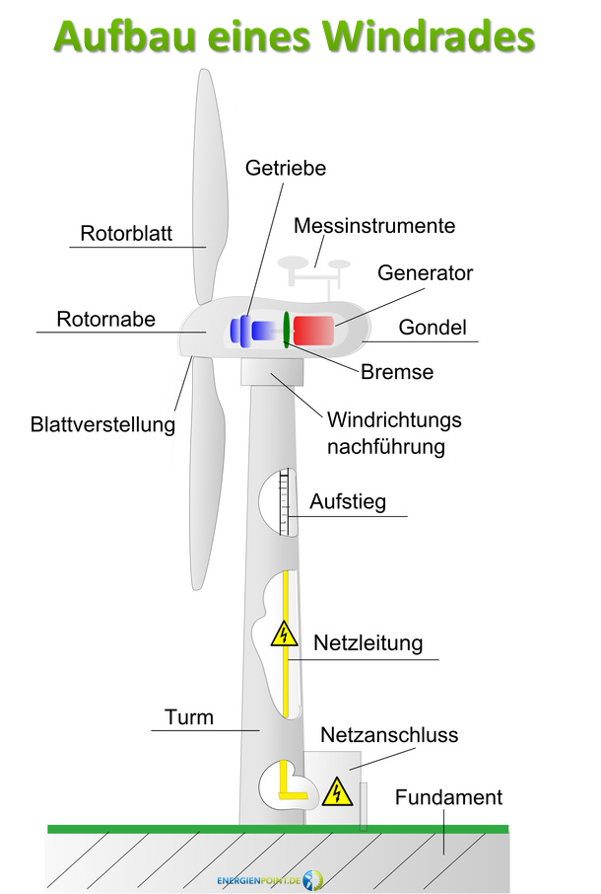
Was ist Windenergie? Wie funktioniert sie?
Der Wind dreht die Rotorblätter, die ein Getriebe bewegen.
Das Getriebe treibt den Generator an und erzeugt auf diese Weise Strom für unsere Häuser.
http://energy.gov/eere/wind/animation-how-wind-turbine-works
Noch vor wenigen Jahren ahnte niemand, welche Bedeutung die Windkraft für unsere Energieversorgung gewinnen würde.

Slide 3
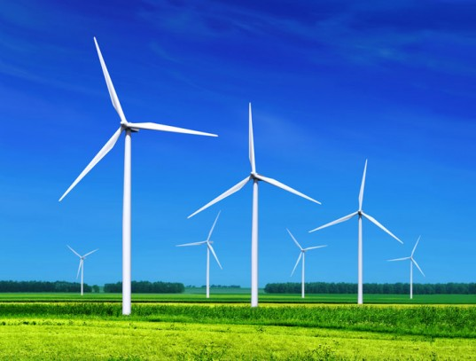
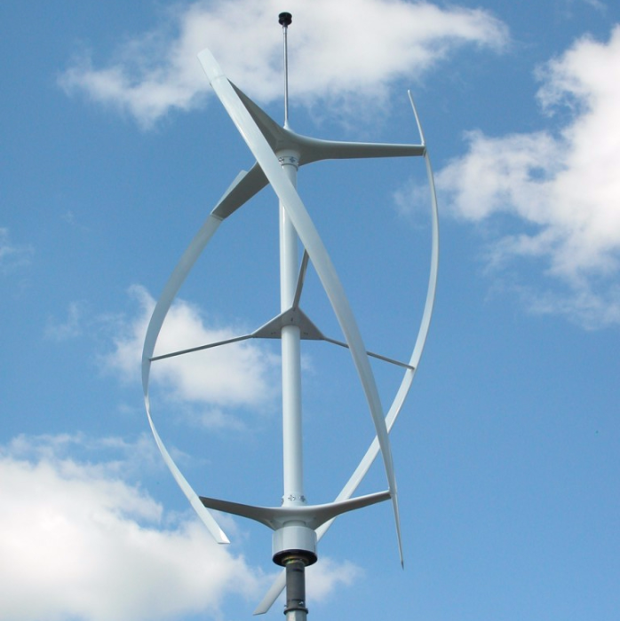
Vorteile
•Wind entsteht immer auf der Erde und er weht auch weiter ohne nennenswerte Veränderung, wenn ein Teil seiner Bewegungsenergie durch Windenergieanlagen in elektrische Energie umgewandelt wird.
Wind ist erneuerbar. Durch die Nutzung davon werden keine Ressourcen verbraucht und keine Abfall- oder Reststoffe produziert.
•Die Nutzung von Windenergie birgt keine Gefahren für den Menschen (im Gegensatz, zum Beispiel zur Atomkraft) und für die Umwelt (im Gegensatz beispielsweise zur Verbrennung von Kohle oder Gas) und sie kann so betrieben werden, dass schädliche Auswirkungen auf Mensch, Umwelt und Natur in nur geringem Umfang auftreten.

Slide 4
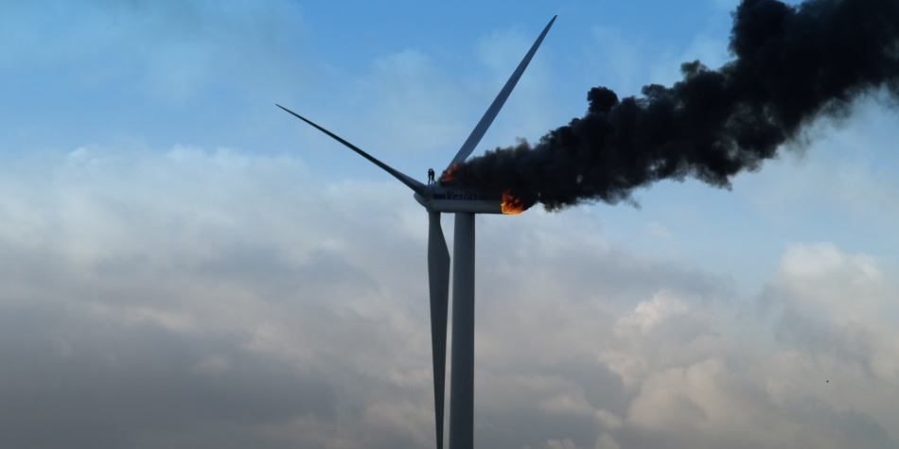
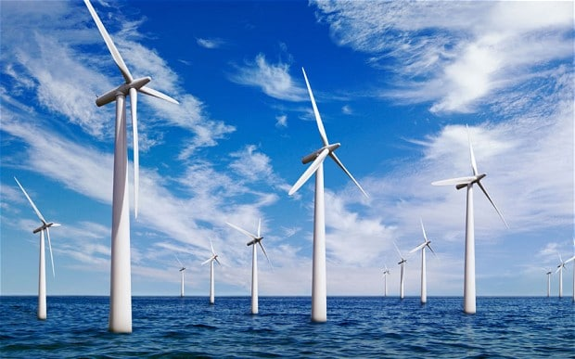
Nachteile
•Grundsätzlich wird kritisiert, dass Windenergie nur einen sehr kleinen Teil zur notwendigen Stromproduktion beitragen kann.
•Große Naturflächen werden durch den Bau von Windrädern entstellt
•Lichtreflexionen und Lärm beeinträchtigen die unmittelbaren Anwohner.
•Wenn die Windräder im Meer auf großen Flächen gebaut werden, können die Seehunde oder Wale dort gestrandet werden.

